Slide 1



АО «АЛМАТИНСКИЙ ТЕХНОЛОГИЧЕСКИЙ УНИВЕРСИТЕТ»
https://atu.edu.kz/
Факультет «Информационных технологий»
Кафедра «Компьютерная инженерия»
Наименование курса: «Основы кибербезопасности»
Лекция 8. Безопасность беспроводных сетей и Интернета вещей
Адилжанова Салтанат Альмуханбетовна
PhD, и.о.ассоц.профессора
s.adilzhanova@atu.edu.kz

Slide 2
Содержание
Вопрос 1. Особенности беспроводных сетей
Вопрос 2. Стандарты защиты Wi-Fi
Вопрос 3. Атаки на беспроводные сети
Вопрос 4. Безопасная настройка домашнего маршрутизатора
Вопрос 5. Безопасность Bluetooth
Вопрос 6. Угрозы Интернету вещей
Вопрос 7. Защита устройств Интернета вещей
Вопрос 8. Безопасность промышленных систем

Slide 3

Лекция 8. Безопасность беспроводных сетей и Интернета вещей
Введение
В этой лекции рассматриваются угрозы беспроводным сетям и устройствам Интернета вещей и способы их защиты.
Мы изучим стандарты защиты Wi-Fi, атаки на беспроводные сети, безопасность Bluetooth и особенности защиты IoT.

Slide 4
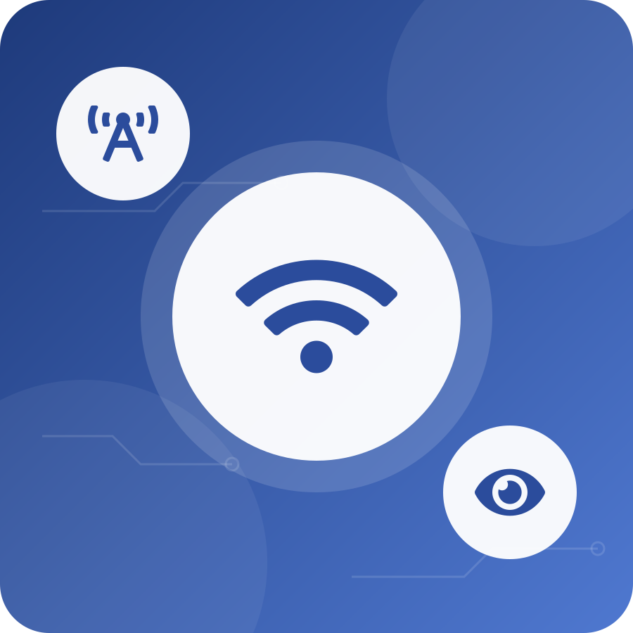
Особенности беспроводных сетей
Теоретическая часть
В беспроводной сети данные передаются по радиоэфиру, поэтому сигнал доступен любому, кто находится в зоне покрытия — даже за стенами здания.
Отличия от проводной сети
нет физического контроля над средой передачи;
злоумышленник может атаковать с парковки или из соседнего помещения;
легко создать поддельную точку доступа;
эфир уязвим к помехам и глушению.
Поэтому для беспроводных сетей обязательны надёжная аутентификация и шифрование.

Slide 5
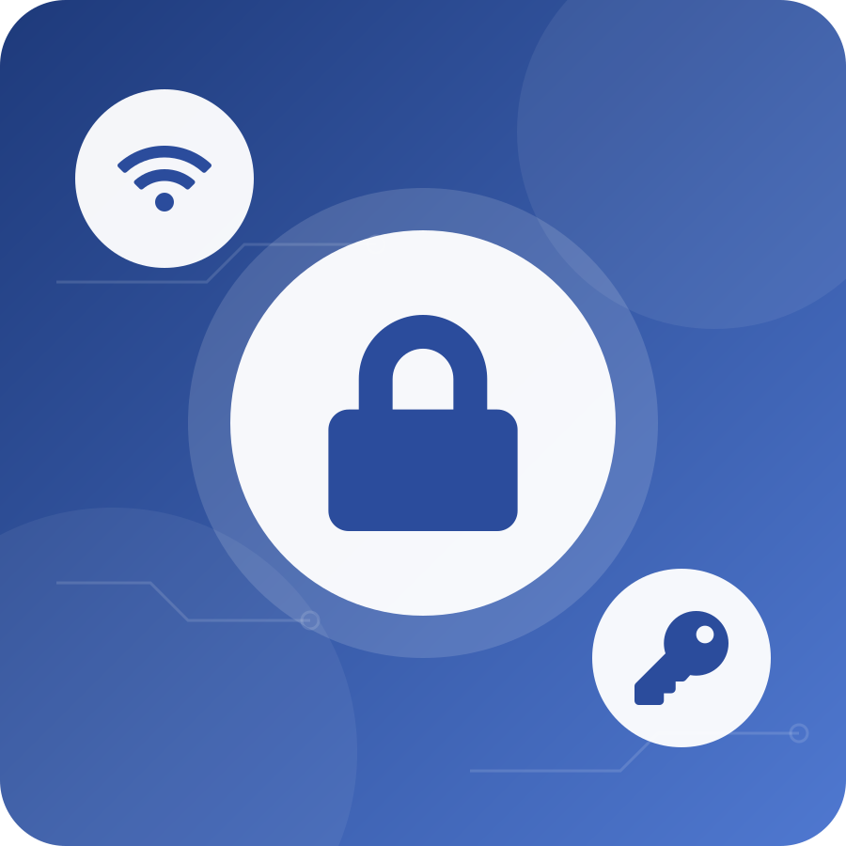
Стандарты защиты Wi-Fi
Теоретическая часть
WEP (1997)
Первый стандарт защиты. Серьёзные уязвимости: ключ взламывается за минуты. Не использовать.
WPA (2003)
Временное решение с протоколом TKIP. Сегодня также считается устаревшим.
WPA2 (2004)
Шифрование AES-CCMP. Долгое время основной стандарт. Режимы:
Personal (PSK) — общий пароль для дома и малого офиса;
Enterprise (802.1X) — индивидуальные учётные данные через сервер RADIUS.
WPA3 (2018)
Защищённое рукопожатие SAE, стойкое к перебору пароля в офлайне; шифрование в открытых сетях (OWE). Рекомендуется для новых сетей.

Slide 6
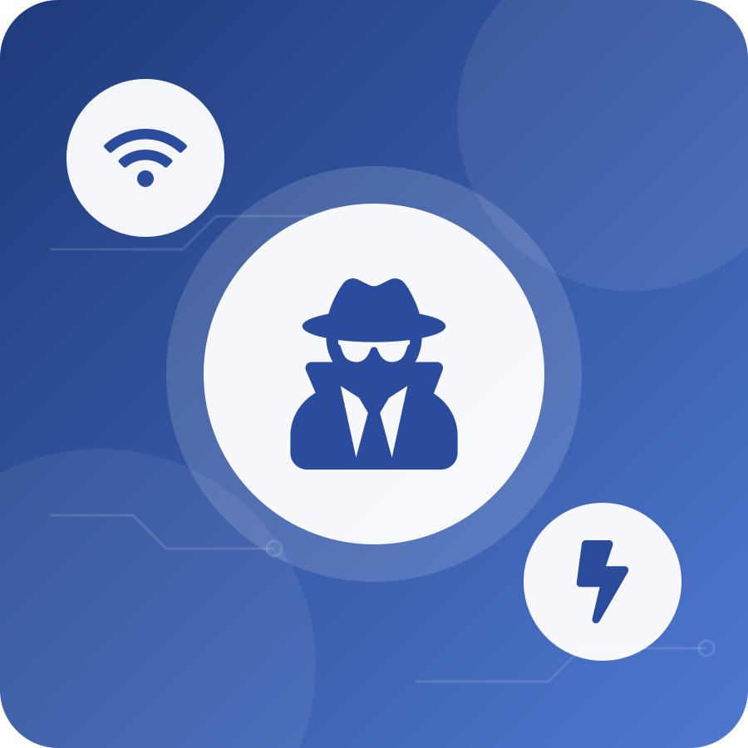
Атаки на беспроводные сети
Теоретическая часть
«Злой двойник» (Evil Twin) — поддельная точка доступа с именем известной сети для перехвата трафика.
Несанкционированная точка доступа (rogue AP) — устройство, подключённое сотрудником к сети без разрешения.
Перебор пароля — перехват рукопожатия WPA2-PSK и подбор слабого пароля.
Атака деаутентификации — принудительное отключение клиентов.
Глушение (jamming) — радиопомехи, нарушающие доступность.
Атаки на WPS — подбор короткого PIN-кода.
Защита
Сложный пароль или 802.1X, WPA3, отключение WPS, системы обнаружения беспроводных вторжений (WIDS).

Slide 7

Безопасная настройка домашнего маршрутизатора
Теоретическая часть
1. Сменить заводской пароль администратора.
2. Обновить прошивку маршрутизатора.
3. Включить WPA3 или WPA2-AES.
4. Задать длинный уникальный пароль Wi-Fi.
5. Отключить WPS и удалённое администрирование.
6. Создать гостевую сеть для гостей и IoT-устройств.
7. Проверить список подключённых устройств.
Имя сети (SSID)
Не использовать в имени сети личные данные, адрес или модель маршрутизатора. Скрытие SSID не является серьёзной защитой.

Slide 8
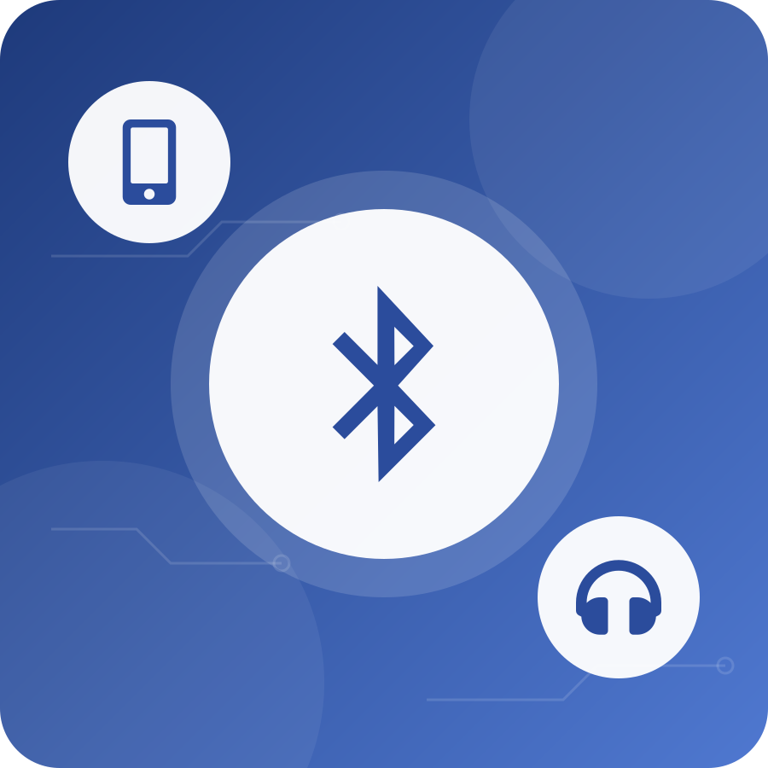
Безопасность Bluetooth
Теоретическая часть
Bluetooth работает на коротком расстоянии, но тоже подвержен атакам.
Угрозы
Bluejacking — рассылка непрошеных сообщений;
Bluesnarfing — несанкционированный доступ к контактам и файлам;
Bluebugging — перехват управления устройством;
уязвимости стека Bluetooth (например, BlueBorne, 2017).
Рекомендации
отключать Bluetooth, когда он не нужен;
не делать устройство постоянно видимым;
подтверждать сопряжение только с известными устройствами;
своевременно обновлять ПО смартфона и аксессуаров.

Slide 9
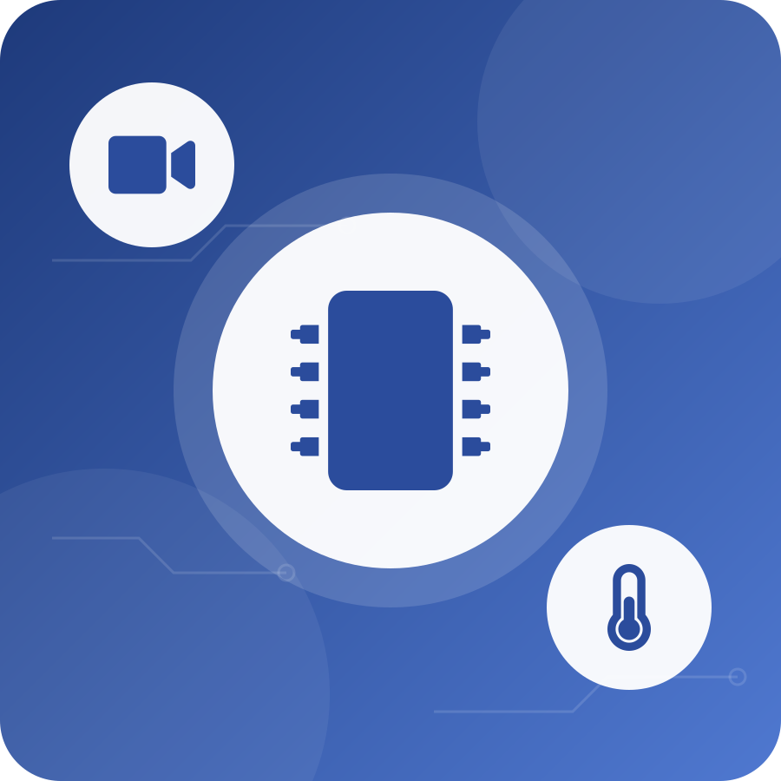
Угрозы Интернету вещей
Теоретическая часть
Устройства IoT — камеры, датчики, «умные» замки, счётчики — часто защищены слабее компьютеров.
Типичные уязвимости IoT
заводские пароли, которые пользователи не меняют;
редкие обновления или их отсутствие;
незашифрованная передача данных;
открытые сервисы (Telnet, веб-интерфейс);
ограниченные ресурсы для сложной защиты.
Последствия
объединение устройств в ботнеты (Mirai, 2016);
слежка через взломанные камеры;
проникновение в корпоративную сеть через IoT;
нарушение работы промышленных систем.

Slide 10
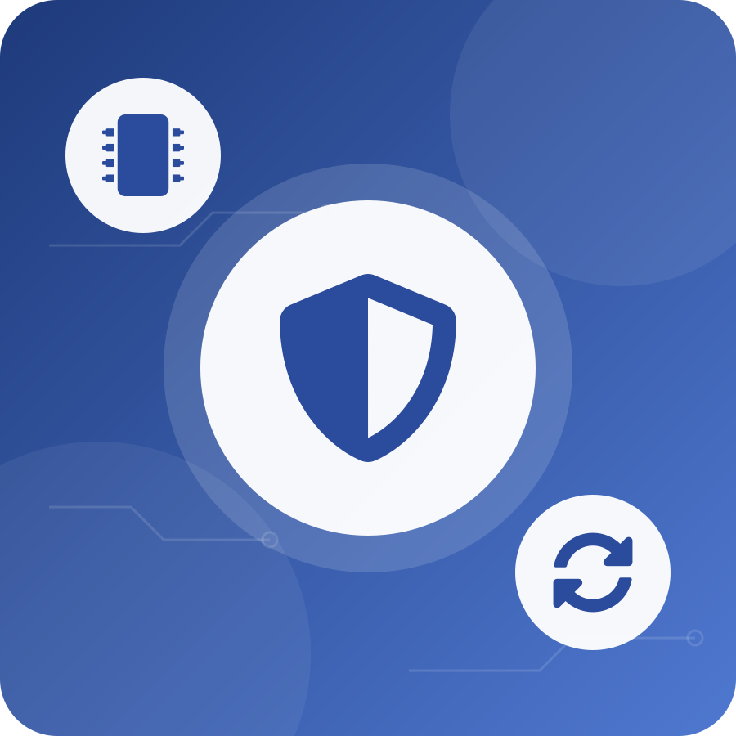
Защита устройств Интернета вещей
Теоретическая часть
Для пользователя и организации
сменить заводские пароли сразу после установки;
регулярно обновлять прошивку;
выносить IoT-устройства в отдельный сегмент сети;
отключать неиспользуемые функции и удалённый доступ;
покупать устройства проверенных производителей.
Для разработчика
безопасная загрузка и подписанные обновления прошивки;
шифрование каналов связи (TLS, DTLS);
уникальные учётные данные для каждого устройства;
защищённые протоколы IoT: MQTT с TLS, CoAP с DTLS;
минимальный набор открытых сервисов.

Slide 11

Безопасность промышленных систем
Теоретическая часть
АСУ ТП (промышленные системы управления, ICS/SCADA) управляют производством, энергетикой, водоснабжением.
Особенности защиты
приоритет — доступность и безопасность людей, а не конфиденциальность;
оборудование работает десятилетиями, обновлять его сложно;
старые протоколы (Modbus, Profibus) не имеют встроенной защиты.
Меры защиты
изоляция промышленной сети от офисной и Интернета;
контроль удалённого доступа подрядчиков;
мониторинг промышленного трафика;
следование стандарту IEC 62443.
Пример реальной угрозы — червь Stuxnet, повредивший центрифуги.

Slide 12

Резюме темы
Выводы
В лекции рассмотрены угрозы беспроводным сетям, стандарты защиты Wi-Fi, безопасность Bluetooth, IoT и промышленных систем.
WEP, WPA, WPA2, WPA3; атаки Evil Twin, rogue AP, деаутентификация; настройка маршрутизатора; атаки на Bluetooth; уязвимости IoT и Mirai; защита АСУ ТП.
Умение безопасно настроить беспроводную сеть и подключить IoT-устройства с учётом сегментации и обновлений.
Следующая лекция: «Безопасность веб-приложений».

Slide 13

Контрольные вопросы
Контроль
1. Почему беспроводные сети уязвимее проводных?
2. Сравните стандарты WEP, WPA2 и WPA3.
3. Что такое атака «злой двойник»?
4. Перечислите шаги безопасной настройки маршрутизатора.
5. Какие атаки на Bluetooth вы знаете?
6. Назовите типичные уязвимости IoT-устройств.
7. Как защитить IoT-устройства в организации?
8. В чём особенности защиты промышленных систем?

Slide 14

Список литературы
Литература
1. Stallings W., Brown L. Computer Security: Principles and Practice. 4th ed. — Pearson, 2018.
2. Шаньгин В.Ф. Информационная безопасность компьютерных систем и сетей. — М.: ФОРУМ: ИНФРА-М, 2019.
3. NIST. The NIST Cybersecurity Framework (CSF) 2.0. — NIST CSWP 29, 2024.
4. Cisco Networking Academy. Introduction to Cybersecurity / Cybersecurity Essentials. — netacad.com.

